Slide 1
Tuần 16
TIẾNG VIỆT 2
Tập 1
Trao đổi: Thực hành nói và đáp lời mời

Slide 2
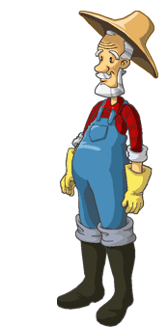
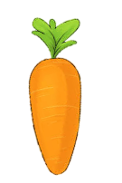
NHỔ CÀ RỐT

Slide 3
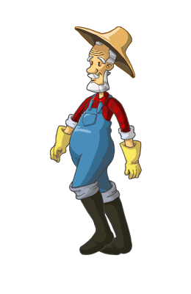
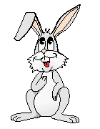
Con có dám thử không?
Được chứ. Nhưng để ta xem con ở trường có học hành đàng hoàng không thì ta mới cho
Bác ơi ! Cháu đói lắm bác cho cháu củ cà rốt được không ạ ?
Dạ. Con đồng ý
Giờ ta sẽ cho con tự nhổ cà rốt

Slide 4
Từ nào thường được dùng để nói về đôi mắt?
A. bụ bẫm
B. hồng hào
C. long lanh
A B C

Slide 5
Từ nào thương được sử dụng để tả nước da của một người?
A. hồng hào
B. to tròn
C. rạng rỡ
A B C
Notes:
Bấm vào của cà rốt tương ứng với đáp án để chọn câu trả lời

Slide 6
Từ nào thường được dùng để miêu tả gương mặt?
A. long lanh
C. mềm mại
B. đen láy
D. bầu bĩnh
A B C D
Notes:
Bấm vào của cà rốt tương ứng với đáp án để chọn câu trả lời

Slide 7
Từ nào thường được dùng miêu tả nụ cười?
A. trắng trẻo
C. tròn trịa
B. rạng rỡ
D. hồng hào
A B C D
Notes:
Bấm vào của cà rốt tương ứng với đáp án để chọn câu trả lời

Slide 8
Trao đổi: Quan sát tranh ảnh anh chị em
- Thảo luận nhóm đôi, thực hành nói và đáp lời mời, lời nhờ!
- Thực hành nói theo cặp trước lớp.

Slide 9
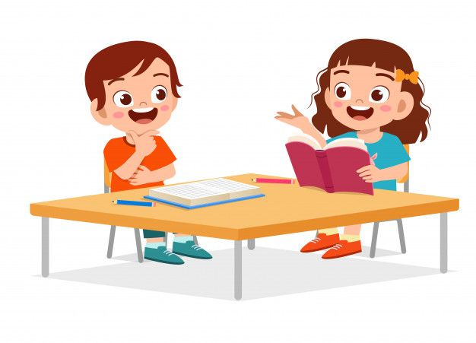
a. Em nhờ anh (chị) đọc cho mình chép một bài thơ mà anh (chị) thuộc.
Anh ơi, anh đọc giúp em một bài thơ mà anh thuộc để em chép lại nhé
Ừ, để anh chọn một bài rồi đọc cho em nhé!

Slide 10
b. Anh (chị) nhờ em tìm giúp một quyển sách trên giá sách.
Minh ơi! Em tìm giúp chị tập thơ “Góc sân và khoảng thời” trên giá sách nhé
Dạ vâng ạ, em tìm luôn đây ạ!

Slide 11
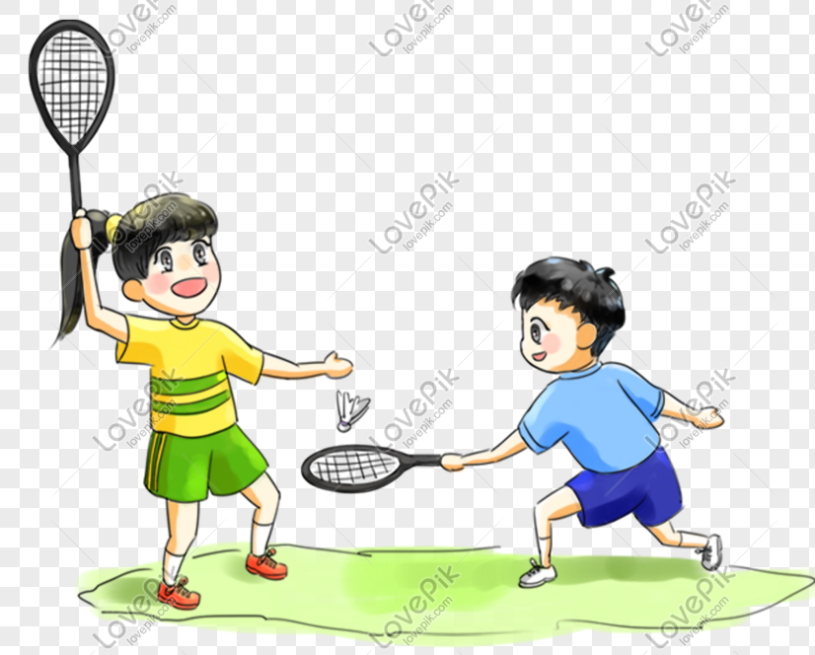
c. Anh (chị) rủ em cùng chơi cầu lông.
Dạ vâng ạ!
Hai chị em mình cùng chơi nhé!
An ơi! Chị em mình cùng chơi cầu lông đi!

Slide 12
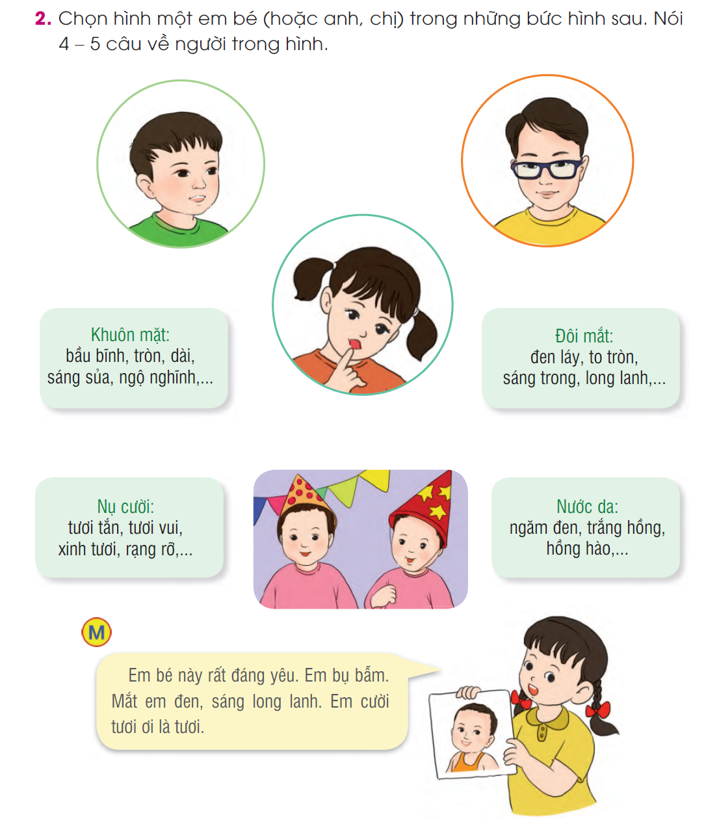
2. Chọn một hình em bé (hoặc anh, chị) trong những bức hình sau. Nói 4 – 5 câu về người trong hình

Slide 13
- Mỗi bạn chọn 1 tranh và trao đổi nhóm đôi, nói về người trong hình.
- Trình bày trước lớp.

Slide 14
Bạn nam có gương mặt anh rất thông minh và hiền hậu. Mái tóc đen mượt, mắt sáng, nước da trắng hồng. Nụ cười của bạn thật rạng rỡ.

Slide 15
DẶN DÒ

